Slide 1
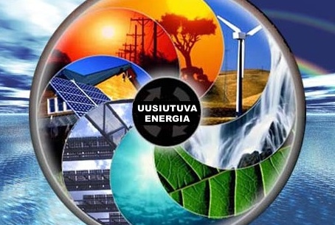
Uusiutuvat energialähteet
Uusiutuvaa energiaa ovat aurinko-, tuuli-, vesi- ja bioenergia, maalämpö sekä aalloista ja vuoroveden liikkeistä saatava energia. Bioenergiaa ovat puolestaan puuperäiset polttoaineet, peltobiomassat, biokaasu ja kierrätyspolttoaineiden biohajoava osa.

Slide 2
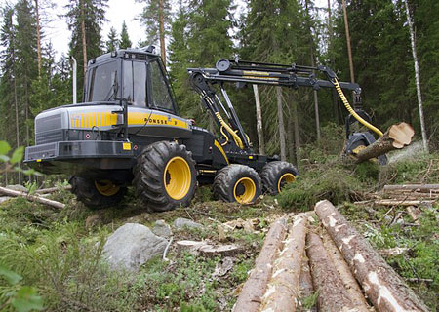
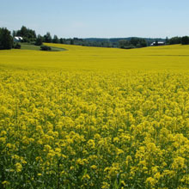
Bioenergia
Bioenergia on puhdasta ja ympäristöystävällistä uusiutuvaa energiaa, jota saadaan erilaisista biomassoista: esimerkiksi puusta, peltokasveista ja bioperäisistä jätteistä.

Slide 3
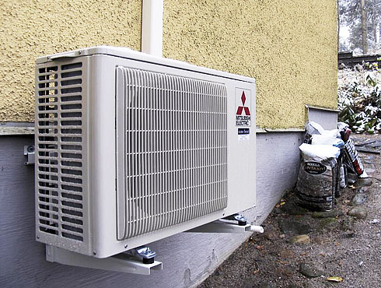
Lämpöpumput
Lämpöpumppujen avulla siirretään maahan, kallioon tai veteen auringosta varastoitunutta lämpöenergiaa, jota käytetään rakennusten ja käyttöveden lämmittämiseen. Lämpöpumppujen toimintaperiaate on samantapainen kuin kylmälaitteissa, jotka ottavat lämmön ruokatavaroista ja siirtävät sen kylmälaitteen ulkopuolelle. Lämpöpumppu toimii vastaavalla tavalla kerätessään maaperään tai veteen varastoitunutta lämpöä ja siirtäessään sitä sisälle rakennukseen.

Slide 4
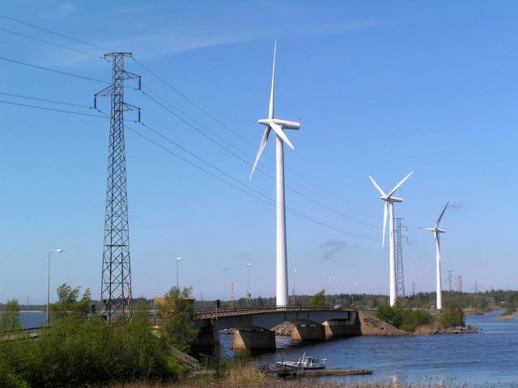
Tuulivoima
Suomessa on runsaasti tuulivoiman tuotantoon sopivia alueita. Rannikko, meri ja tunturit ovat siihen parhaita. Selvitysten mukaan Suomen merialueilla tuulivoimapotentiaali on kymmeniä terawattitunteja vuodessa.

Slide 5
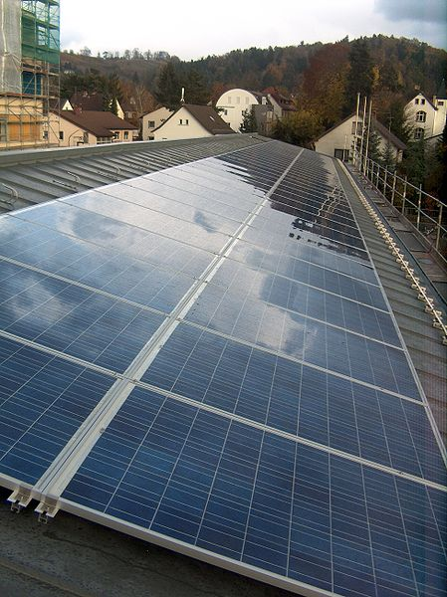
Aurinkoenergia
Auringon energiaa on mahdollista hyödyntää paljon nykyistä enemmän sekä lämmön että sähkön tuotannossa Suomessa. Etelä-Suomessa jokainen neliömetri vastaanottaa vuoden aikana vaakatasossa laskettuna noin 1 000 kilowattituntia auringonsäteilyä. Vain keskitalvella joulu-tammikuussa, jolloin aurinko on matalalla tai kokonaan horisontin takana, auringon energiaa ei juurikaan saada talteen.

Slide 6
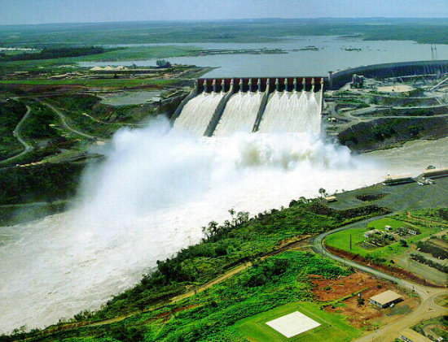
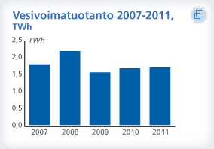
Vesivoima
Vesivoima on merkittävin uusiutuva sähköntuotantomuoto Suomessa. Energiajärjestelmän toimivuuden ja käyttövarmuuden kannalta vesivoimalla on lisäksi erityinen asema säätöominaisuutensa vuoksi.Vesivoimalaitoksissa tuotetaan energiaa hyödyntämällä kahden eri vesitason välistä korkeuseroa. Vesi virtaa alas turbiinin kautta. Turbiini pyörittää generaattoria, joka muuntaa veden energian sähköksi.

Slide 7
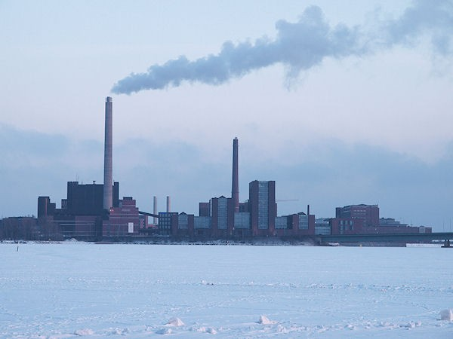
Lämpö- ja voimalaitokset
Öljyn hinnan kallistumisen vuoksi pienten bioenergialla toimivien lämpölaitosten määrä on voimakkaassa kasvussa. Ilmastonmuutoksen hillitsemiseen tähtäävät toimet edellyttävät lähivuosina uusiutuvan energian käytön merkittävää lisäämistä, joten öljyä käyttäviä laitoksia tullaan jatkossakin muuttamaan tai uusimaan bioenergialla toimiviksi.

Slide 8
Uusiutuvan energian käyttö Suomessa
Uusiutuvan energian käytössä Suomi kuuluu EU-maiden kärkijoukkoon yhdessä Ruotsin, Latvian ja Itävallan kanssa. Ruotsissa ja Itävallassa uusiutuvan energian tuotannosta merkittävä osa on vesivoimaa. Suomessa painopiste on selkeästi puussa ja bioperäisissä kierrätyspolttoaineissa.

